Slide 1
函数式编程原理
顾琳

Slide 2
函数式编程原理
学时要求： 20+12
授课方式：讲授+上机
参考资料：CMU 15150
涉及内容：
  程序正确性/有效性证明
  类型,声明,表达式,函数
  递归，模式匹配，多态类型检测
  高阶函数，惰性求值
  ……
课程目标：
  掌握函数式编程方法
  掌握程序书写规范，并采用严格的推导方法证明程序的正确性
  掌握串/并行程序的性能分析方法
  掌握各种数据结构的特点，学会选择合适的数据结构进行功能设计，提高程序效率

Slide 3
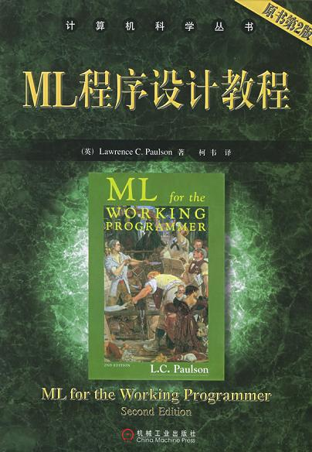
参考资料
以CMU 15-150课程相关文档为主
  Lectures、Slice、Labs…
ML程序设计教程(第2版)，机械工业出版社

Slide 4
几种编程语言
命令式语言，基于动作的语言，以冯诺依曼计算机体系结构为背景
通过修改存储器的值产生副作用的方式去影响后续的计算
Fortran、ALGOL、COBOL 关注的焦点：如何进行计算
Pascal、C
Java、C++
Prolog
LISP、SML
面向对象语言，以对象作为基本程序结构单位，提供类、继承等成分
Simula、Smalltalk
逻辑式语言，建立在逻辑学的理论基础之上，广泛应用在人工智能的研究中，可以用来建造专家系统、自然语言理解、智能知识库等
函数式语言，数学函数是基础，没有内部状态，也没有副作用
程序的执行是表达式的计算
Haskell、Ocaml 关注的焦点：计算什么
Notes:
Fortran：世界上第一个被正式推广使用的高级语言，1954年被提出来的，1956年开始正式使用，是数值计算领域所使用的主要语言
ALGOL：计算机发展史上首批产生的高级程式语言家族，算法语言（ALGOrithmic Language）的缩写，是计算机发展史上首批产生的高级程式语言家族 ，适于数值计算，多用于科学计算机
COBOL：第一个商用语言
Pascal：作为教学语言扩展了ALOGOL
C：Dennis Ritchie1972年创建C语言
Simula：第一个面向对象语言
Smalltalk：第一个严格意义的全面向对象的程序设计语言
C++：把面向对象的优点带进C的命令式程序设计中，大部分基于类的特性继承自Simula
JAVA是面向对象程序设计语言的成熟标志

Slide 5
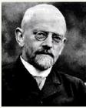
判定丢番图方程的可解性问题
“希尔伯特23个问题”（Hilbert 23 Problems）的第10个问题（1900年）
  “给定一个系数均为有理整数，包含任意个未知数的丢番图方程：设计一个过程，通过有限次的计算，能够判定该方程在有理数整数上是否可解”
形式化描述：数理的完整性、一致性和可判定性（1928年）
  通过有限次的步骤，对数学函数进行有效计算的方法
  ——递归函数、可计算性理论
  计算机科学的理论基础
David Hilbert
(哥廷根大学)

Slide 6

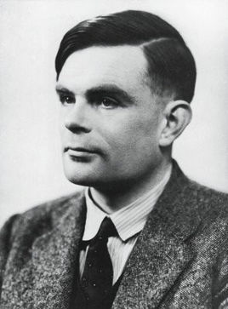
图灵机和λ演算
1936年，针对数理的可判定性问题的否定答案
以λ演算为基础：“An unsolvable problem of elementary number theory” 一切皆函数
图灵机模型：“On computable numbers, with an application to the entscheidungsproblem”
——计算机的基本理论模型
冯•诺依曼架构、历史上第一台电子计算机
Alonzo Church(美国)
Alan Turing(英国)
Notes:
图灵：英国数学家、逻辑学家，被称为计算机科学之父，人工智能之父。只好修改论文，增加一个附录证明他的图灵机和λ演算等价
丘奇：美国数学家，1936年发表可计算函数的第一份精确定义，对算法理论的系统发展做出巨大贡献。早一步提出lambda演算

Slide 7
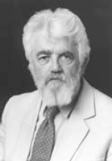
函数式编程
不依赖于冯·诺依曼体系结构的计算机
设计的基础：数学函数
  程序的输出定义为其输入的一个数学函数
  没有内部状态，也没有副作用
第一个函数式语言：LISP
  初始动机：用于人工智能研究的表处理语言
  实现λ演算理论，采用符号表达式定义数据和函数，采用抽象数据列表与递归符号演算衍生人工智能
John McCarthy
(麻省理工)
Notes:
函数式语言设计的基础是数学函数，函数式程序设计把程序的输出定义为其输入的一个数学函数，在这里没有内部状态，也没有副作用。
函数式语言进行计算的主要是将函数作用与给定参数之上。
函数式语言没有命令式语言所必需的那种变量，可以没有赋值语句，也可以没有循环。
一个程序就是函数定义和函数应用的说明；一个程序的执行就是对函数应用的求值。
1958年，约翰·麦卡锡在麻省理工学院发明了Lisp这个编程语言，其中采用了信息处理语言的特征，用于人工智能处理（早期的基于符号处理的人工智能领域，以图灵测试为目标）。
Scheme最早由麻省理工学院的盖伊·史提尔二世与杰拉德·杰伊·萨斯曼在1970年代发展出来。
Haskell：纯函数式语言
Clojure 是一种运行在 Java™ 平台上的 Lisp 方言。

Slide 8
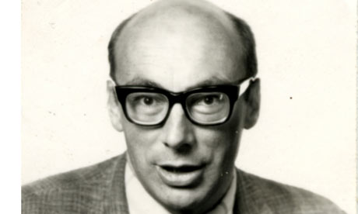

几个函数式编程语言
ISWIM(If you See What I Mean)(1966年)
  以函数式为核心的指令式语言，函数由Sugaredλ演算组成
  没有完全实现，在一定程度上奠定了函数式语言设计的基础
ML语言(1973年)
  具备命令式语言特点的函数式编程语言灵活的函数功能，允许副作用和指令式编程的使用
  有并行扩展，可以用来写并行系统
Standard ML语言(20世纪90年代)
  高阶函数、I/0机制、参数化的模块系统和完善的类型系统
  交互式编译器，SML/NJ最著名
Peter Landin
(牛津大学)
Robin Milner
(爱丁堡大学)

Slide 9
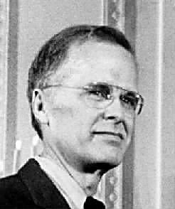
FP语言：开创纯函数语言研究之先河
1977年， ACM年会上获得计算机界最高奖：图灵奖 “Can Programming be Liberated from the von Neumann Style?: A Functional Style and Its Algebra of Programs”
取消了变量，用固定的泛函数结构和一些简单定义作为从现存函数构造新函数的唯一工具
不是最早的函数式编程语言，但发明了Functional programming这个概念
John Backus(美国)
Notes:
“程序设计能从冯•诺伊曼形式中解脱出来吗？函数式风格及其程序的代数”（Can Programming be Liberated from the von Neumann Style?: A Functional Style and Its Algebra of Programs）

Slide 10
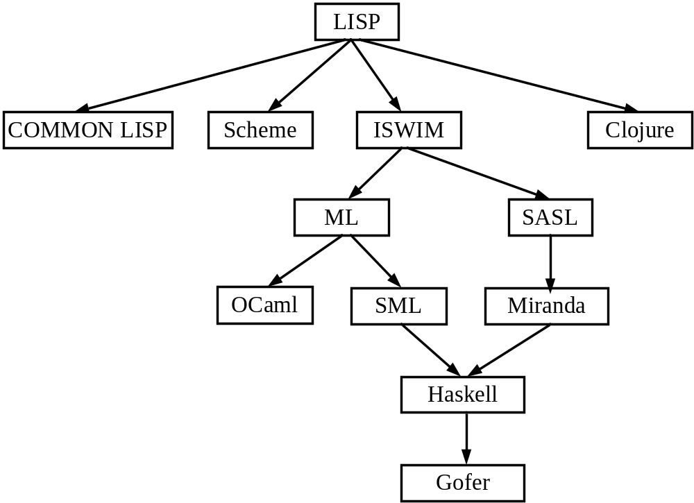
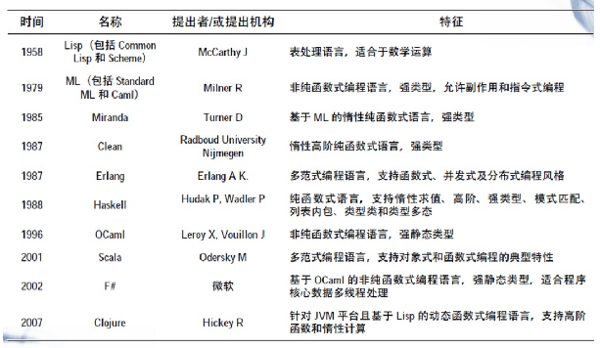
函数式语言家族及主要成员
Notes:
Scheme由麻省理工学院的杰拉德•萨斯曼（Gerald Sussman）和盖伊•史提尔（Guy Steele）在1975年开发出来，目的之一是训练人的计算思维，以其简洁的语言环境和大量的脑力思考而著称。Scheme是两大LISP方言之一（另一个是Common LISP），它更接近λ演算，广泛应用于实践编程与教学中。麻省理工学院曾经用Scheme作为计算机专业入门课程的编程语言，如今，Scheme仍被很多高校作为首要的课程来讲授。
英国学者大卫•特纳（David Turner）首先在圣安德鲁斯大学发展了SASL语言（St Andrews Static Language），该语言最初在1972年被设计成一种严格的语言，是一种从兰达的ISWIM的应用子集衍生出来的糖化了的λ演算，但在1976年变成惰性语言。随后，特纳在肯特大学（University of Kent）发展了Miranda语言。Miranda是一款采用惰性求值的纯函数式编程语言，采用来自ML语言与HOPE语言的概念，用此来作为他先前设计的SASL语言与KRC语言的后继者。
Haskell是一种标准化的、通用纯函数式编程语言，强调很多函数式的编程规则,如变量不可变、高阶函数,无副作用的函数等。Haskell的诞生出于研究目的，但并未考虑如何解决工业界的一些问题，因此商业应用不多。

Slide 11
函数式编程语言的兴衰
2000年以前的没落
  自身缺点：慢，消耗更多的资源
  外界因素：面向对象编程的崛起
  一直被学术界重视，很少应用到业界
2000年以后的兴盛
  摩尔定律失效，芯片工艺限制
  多核计算机的诞生，并发与数据共享需求
  命令式编程的天生缺陷 vs. 函数式编程的优势
  走出实验室，为业界所用
  工业和商业应用，如符号数学、统计、金融分析等
Notes:
命令式编程天生的缺陷使并行编程模型变得非常复杂，无论是信号量、还是锁，都使程序员不堪重负，函数式编程语言的优势逐渐显现了出来。函数式编程没有可变的变量，数据只读不写，由此，并发的问题迎刃而解。而且，相对于命令式编程而言，函数式编程大幅简化了并行计算的编写难度，不易出错且易于维护。

Slide 12
图灵机 vs. λ演算
命令式语言 vs. 函数式语言
函数或表达式计算时除了有返回值之外，还修改了某个状态或与调用它的函数或外部环境进行了明显的交互
图灵机和命令式语言
  遵循图灵机模型，核心概念是命令
  通过修改存储器的值而产生副作用的方式去影响后续的计算
  命令式程序的“函数”有副作用，如改变全局变量
λ演算和函数式语言
  一切皆函数，即用函数组合的方式描述计算过程
  避免繁琐的内存管理
  函数的结果仅仅依赖于提供给它的参数
Notes:
X = X + 1
命令式：x等于x加一，此时我们大量依赖的是状态，可变的状态，或者说变量，它们的值可以随程序运行而改变。可变状态非常强大，但随之而来的便是叫做“副作用”的问题。在使用可变状态时，你的程序则会包含副作用，比如你会写一个无需参数的void方法，然后它会根据你的调用次数或是在哪个线程上进行调用对程序产生影响，因为void方法会改变程序内部的状态，从而影响之后的运行效果。
在函数式编程中则不会出现这个情况，因为所有的状态都是不可变的。你可以声明一个状态，但是不能改变这个状态。而且由于你无法改变它，所以在函数式编程中不需要变量。事实上对函数式编程的讨论更像是数学、公式，而不像是程序语句。如果你把x = x + 1这句话交给一个程序员看，他会说“啊，你在增加x的值”，而如果你把它交给一个数学家看，他会说“嗯，我知道这不是true”。
Y = X + 1
就是把x + 1的计算结果交给y，你是为这个计算指定了一个名字。这里y不是一个变量，它只是x + 1的名称，它不会改变，永远代表了x + 1。
在函数式编程语言中，函数接受一些参数，那么当你调用这个函数时，影响函数调用的只是你传进去的参数，而你得到的也只是计算结果。在一个纯函数式编程语言中，函数在计算时不会对进行一些神奇的改变，它只会使用你给它的参数，然后返回结果。在函数式编程语言中，一个void方法是没有意义的，它唯一的作用只是让你的CPU发热，而不能给你任何东西，也不会有副作用。

Slide 13
什么是函数式编程
In computer science, functional programming is a programming paradigm that treats computation as the evaluation of mathematical functions and avoids state and mutable data.
--From wikepedia
函数式编程是一种编程模型，它将计算机运算看作是数学中函数的计算，并且避免了状态以及变量的概念。

Slide 14
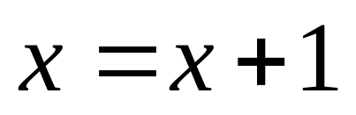
函数式编程语言的特点
函数是“first-class values”
  程序、函数和过程可以使用数学意义下的函数来表示
  y = f(x) //变量y就是值f(x)的一个名字
    程序、函数和过程之间没有区别，函数可以作为数据来使用
    变量总是代表实际值，变量没有存储位置和左值的概念没有赋值操作，只有常量、参数和值
没有意义

Slide 15
函数式编程语言的特点
引用透明性
  任何函数的值只取决于它的参数的值，而与求得参数值的先后或调用函数的路径无关
int x = 10;
int u = 0;
int f() {
u++;
return x+u;
}
int g() {
return f()+u;
}
表达式求值，避免繁琐的内存管理，没有内部状态，也没有副作用
变量只是一个名称，而不是一个存储单元
变量只能被定义一次，将反复拷贝大量数据
副作用，速度快
Notes:
引用透明：Pascal中，f(x)+u/2，优化过程中想变成u/2+f(x)。但如果函数f改变了u的值，这两个表达式就可能得不到相同的值---丧失引用的透明性

Slide 16
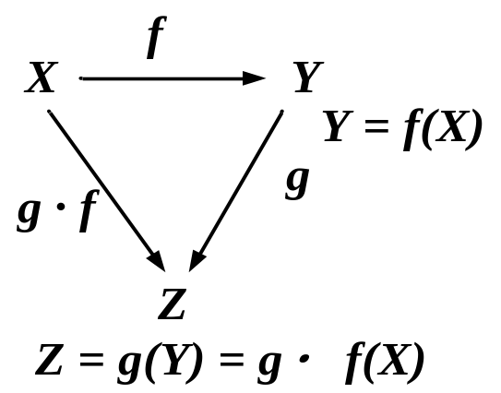
函数式编程语言的特点
高阶函数（Higher-Order Function）
  函数可以不依赖于任何其他的对象而独立存在，可以将函数作为参数传入另一个函数，也可以作为函数的返回值
  两个基本运算：合成和柯里化
把接受多个参数的函数变换为接受一个单一参数（最初函数的第一个参数）的函数，并返回接受余下参数而且返回结果的新函数
real add(real x, real y, real z) {
return x+y+z;
}
fun plus x y z: int = x + y + z
提高函数的实用性，扩大适用范围，提前把易变因素传参固定下来
函数会延迟执行（惰性求值）
Notes:
f(x)和g(x)合成为f(g(x))的前提是f和g都只能接受一个参数。如果f和g可以接受多个参数，如f(x,y)和g(a,b,c)，函数合成就非常麻烦。这式就需要函数柯里化（Currying）。
对该函数的调用必须采用形如 add(E1,E2,E3)的方式，其结果返回一个实数。如果对该函数的调用写成add(E1,E2)，编译系统将会指出该函数调用的实参个数有误。
在表达式中可以写plus，也可以写(plus E1)或(plus E1 E2),还可以写(plus E1 E2 E3)。这四种写法都是正确的，前三种写法表述的都是函数，最后一种才是一个结果值。

Slide 17
函数式编程语言的特点
惰性求值（延迟计算）与并行
  当调用函数时，不是盲目的计算所有实参的值后再进入函数体，而是先进入函数体，只有当需要实参值时才计算所需的实参值（按需调用）
int a = f(x);
int b = g(y);
int c = a + b;
用数学方法分析处理代码
  抵消相同项、避免执行无谓的代码
  重新调整代码执行顺序、效率更高
  重整代码以减少错误
不能处理I/O, 不能和外界交互
int a = f(x);
int b = g(y);
if x == 0 c = a else c = b;
Notes:
因为条件分支的存在，只会执行需要的两个参数中的一个（f(x)或者g(y)），而不会计算另外一个参数的函数。
在命令式语言中，由于函数f(x)和g(y)存在副作用和引用的不透明性，f(x)和g(y)不能并行的计算，因为顺序计算和并行计算这两个函数，可能得到不同的结果。但在函数式语言中，由于没有函数的副作用，f(x)和g(y)完全可以并行的计算，提高并行效率。

Slide 18
函数式编程语言的特点
递归调用及其优化
【例】返回整数i和j之间的所有整数的和。
int sum(int i, int j) {
int k, temp=0;
for(k=i; k<=j; k++)
temp+=k;
return temp;
}
int sum(int i, int j) {
if (i>j) return 0;
else return i+sum(i+1, j);
}
有什么问题？
需要栈，空间浪费！可能堆栈溢出
（b）函数式递归版本
（a）命令式循环版本
Notes:
sum(3,9) = 3+sum(4,9) = 3+4+sum(5,9)=……

Slide 19
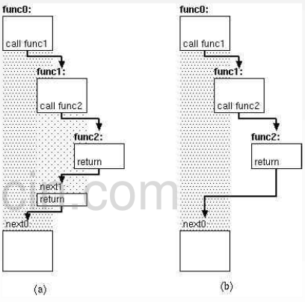
尾递归
  一个函数(调用者,caller)调用另一个函数(被调用者, callee)，而且callee产生的返回值被caller立刻返回出去，这种形式的调用称为尾调用(tail call)。
  如果caller和callee是同一个函数，那么便将这个尾调用称为尾递归(tail recursion)。

Slide 20
问题：如何把函数转换成尾递归？
  累积参数法
    将递归调用之后要完成的操作预先计算好，并将结果传给递归调用。
int sum(int i, int j) {
if (i>j) return 0;
else return i+sum(i+1, j);
}
int sum1(int i, int j, int sumSoFar) {
if (i>j) return sumSoFar;
else return sum1(i+1, j, sumSoFar+i);
}
int sum(int i, int j) {
return sum1(i, j, 0);
}
将sum函数转换成尾递归
尾调用并不需要为callee开辟一个新的栈帧（stack frame），但需要参数和局部数据（覆盖方式），使栈空间大大缩小，提高实际运行效率
Notes:
sum(3,9) = sum1(3,9,0)=sum1(4,9,3) = sum1(5,9,7)=……

Slide 21
函数式编程语言的特点
递归调用及其优化
ML语言的整数求和函数：
fun sum [ ] = 0
| sum (x::L) = x + sum(L);
fun sum’ ([ ], a) = a
| sum’ (x::L, a) = sum’ (L, x+a);
Notes:
sum(3,9) = 3+sum(4,9) = 3+4+sum(5,9)=……

Slide 22
函数式编程语言的特点
递归调用及其优化
斐波那契数列F_{n}：F₀ = 0，F₁ = 1
F_{n} = F_{n-2} + F_{n-1} (n≥2)
int Fib(int n) {
int res=b=1, a=0;
if (n=0) return 0;
n = n - 1;
while (n > 0) {
res = a + b;
a = b;
b = res;
n = n – 1;
}
return res;
}.
效率太低！不断计算相同的子问题
fun fib 0 = 0
| fib 1 = 1
| fib n = fib(n-2) + fib(n-1)
尾递归
fun nextfib (prev, curr: int) = (curr, prev + curr)
fun fibpair 1 = (0, 1)
| fibpair n = nextfib(fibpair(n-1))
Notes:
用循环的思路编写的斐波那契数列计算代码描述了数列的求解思路，即应该先怎么做然后再怎么处理
效率太低，它会不断的重复计算同样的子问题，如在计算 F₈时：F₈ = F₆ + F₇ = F₆ + (F₅ + F₆)。这样，F₆计算了两遍。
递归模式浪费了较多空间，fibpair构造了嵌套调用：nextfib(nextfib(…nextfib(0,1)…))。在这个递归过程中，需要维持一个栈,用来保存迭代调用过程中产生的大量的中间结果，当数据量增大时，可能会出现堆栈溢出的情况。
计算过程反转变为：itfib(7,0,1) ➔ itfib(6,1,1) ➔ … itfib(1,8,13) ➔ 13 ——尾递归（Tail Recursion）方式

Slide 23
函数式编程语言的特点
递归调用及其优化
斐波那契数列F_{n}：F₀ = 0，F₁ = 1
F_{n} = F_{n-2} + F_{n-1} (n≥2)
空间浪费！需要栈，可能堆栈溢出
int Fib(int n) {
int temp, a = b = 1;
n = n - 1;
while (n > 0) {
temp = a;
a = a + b;
b = temp;
n = n – 1;
return b;
}
fun nextfib (prev, curr: int) = (curr, prev + curr)
fun fibpair 1 = (0, 1)
| fibpair n = nextfib(fibpair(n-1))
累积参数
fun itfib (1, prev, curr): int = curr
| itfib(n, prev, curr) = itfib(n-1, curr, prev + curr)
fun fib n = itfib(n, 0, 1)
Notes:
用循环的思路编写的斐波那契数列计算代码描述了数列的求解思路，即应该先怎么做然后再怎么处理
效率太低，它会不断的重复计算同样的子问题，如在计算 F₈时：F₈ = F₆ + F₇ = F₆ + (F₅ + F₆)。这样，F₆计算了两遍。
递归模式浪费了较多空间，fibpair构造了嵌套调用：nextfib(nextfib(…nextfib(0,1)…))。在这个递归过程中，需要维持一个栈,用来保存迭代调用过程中产生的大量的中间结果，当数据量增大时，可能会出现堆栈溢出的情况。
计算过程反转变为：itfib(7,0,1) ➔ itfib(6,1,1) ➔ … itfib(1,8,13) ➔ 13 ——尾递归（Tail Recursion）方式

Slide 24
函数式编程语言的特点
模式匹配
  模式定义为只包含变量、构造子（数值、字符等）和通配符的表达式
  模式与值进行匹配，如果匹配成功，将产生一个绑定（Binding）；如果匹配不成功，就会失败并抛出异常
  模式d::L和[2,4]匹配的结果为：d=2，L=[4]
  模式d::L和[ ]无法匹配，抛出异常
int Fib(n) {
if (n==0 || n==1) return 1;
else return Fib(n-2) + Fib(n-1);
}
fun fib 0 = 0
| fib 1 = 1
| fib n = fib(n-2) + fib(n-1)
对复杂的嵌套if语句，可以用更少的代码更好的完成任务
修改代码时，如增加或修改条件，只需增加或修改合适的定义即可
Notes:
当函数被调用时，编译器会在运行时将调用者传入的参数与各个新函数的参数定义进行比较，找出合适的那个函数来执行，而合适的函数往往是参数定义上最具体最接近传入参数的那个函数。模式匹配的优势在此处体现的还不是太明显，但当需要实现复杂的嵌套if语句时，模式匹配可以用更少的代码更好的完成任务。此外，如果需要修改代码，如增加或修改条件，有了模式匹配，只需要增加或修改合适的定义即可。

Slide 25
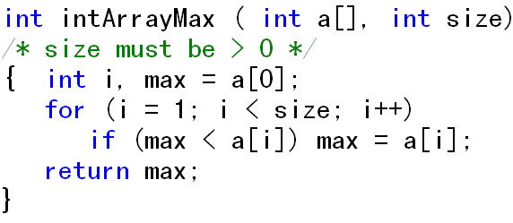
习题
下面是用C语言编写的求数组最大值的函数。
  试用函数式风格改写该函数，要求使用尾递归。
函数intArrayMax的C语言代码

Slide 26
闭包和高阶函数
函数编程支持函数作为第一类对象，有时称为闭包或者仿函数（functor）对象。实质上，闭包是起函数的作用并可以像对象一样操作的对象。与此类似，FP 语言支持高阶函数。高阶函数可以用另一个函数（间接地，用一个表达式） 作为其输入参数，在某些情况下，它甚至返回一个函数作为其输出参数。这两种结构结合在一起使得可以用优雅的方式进行模块化编程，这是使用 FP 的最大好处。 [4]
惰性计算
除了高阶函数和仿函数（或闭包）的概念，FP 还引入了惰性计算的概念。在惰性计算中，表达式不是在绑定到变量时立即计算，而是在求值程序需要产生表达式的值时进行计算。延迟的计算使您可以编写可能潜在地生成无穷输出的函数。因为不会计算多于程序的其余部分所需要的值，所以不需要担心由无穷计算所导致的 out-of-memory 错误。一个惰性计算的例子是生成无穷 Fibonacci 列表的函数，但是对第n个Fibonacci 数的计算相当于只是从可能的无穷列表中提取一项。
递归
FP 还有一个特点是用递归做为控制流程的机制。例如，Lisp 处理的列表定义为在头元素后面有子列表，这种表示法使得它自己自然地对更小的子列表不断递归。
函数式编程具有五个鲜明的特点。
函数是"第一等公民"
所谓"第一等公民"（first class），指的是函数与其他数据类型一样，处于平等地位，可以赋值给其他变量，也可以作为参数，传入另一个函数，或者作为别的函数的返回值。
举例来说，下面代码中的print变量就是一个函数，可以作为另一个函数的参数。
var print = function(i){ console.log(i);};
[1,2,3].forEach(print);
只用"表达式"，不用"语句"
"表达式"（expression）是一个单纯的运算过程，总是有返回值；"语句"（statement）是执行某种操作，没有返回值。函数式编程要求，只使用表达式，不使用语句。也就是说，每一步都是单纯的运算，而且都有返回值。
原因是函数式编程的开发动机，一开始就是为了处理运算（computation），不考虑系统的读写（I/O）。"语句"属于对系统的读写操作，所以就被排斥在外。
当然，实际应用中，不做I/O是不可能的。因此，编程过程中，函数式编程只要求把I/O限制到最小，不要有不必要的读写行为，保持计算过程的单纯性。
没有"副作用"
所谓"副作用"（side effect），指的是函数内部与外部互动（最典型的情况，就是修改全局变量的值），产生运算以外的其他结果。
函数式编程强调没有"副作用"，意味着函数要保持独立，所有功能就是返回一个新的值，没有其他行为，尤其是不得修改外部变量的值。
不修改状态
上一点已经提到，函数式编程只是返回新的值，不修改系统变量。因此，不修改变量，也是它的一个重要特点。
在其他类型的语言中，变量往往用来保存"状态"（state）。不修改变量，意味着状态不能保存在变量中。函数式编程使用参数保存状态，最好的例子就是递归。下面的代码是一个将字符串逆序排列的函数，它演示了不同的参数如何决定了运算所处的"状态"。
引用透明性
函数程序通常还加强引用透明性，即如果提供同样的输入，那么函数总是返回同样的结果。就是说，表达式的值不依赖于可以改变值的全局状态。这使您可以从形式上推断程序行为，因为表达式的意义只取决于其子表达式而不是计算顺序或者其他表达式的副作用。这有助于验证正确性、简化算法，甚至有助于找出优化它的方法。
副作用
副作用是修改系统状态的语言结构。因为 FP 语言不包含任何赋值语句，变量值一旦被指派就永远不会改变。而且，调用函数只会计算出结果 ── 不会出现其他效果。因此，FP 语言没有副作用。

